Slide 1
Контактный центр «Мосэнергосбыт»
Инструкция по применению

Slide 2
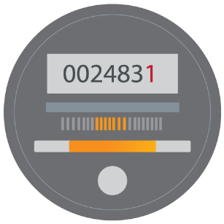
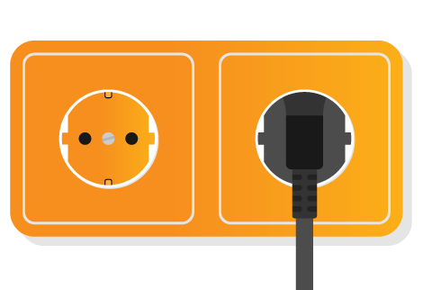
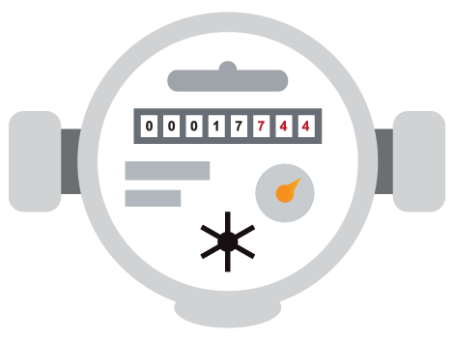
Телефоны контактного центра
Консультации по вопросам
энергоснабжения
передача показаний приборов учёта электроэнергии
+7 (499) 550-9-550
+7 (499) 550-88-99
Система самообслуживания – круглосуточно.
Режим работы операторов – с 8:30 до 20:30,
без выходных дней
Круглосуточно, в автоматическом режиме,
с 15-го по 26-е число каждого месяца
Дополнительные услуги АО Мосэнергосбыт
Замена приборов учета электроэнергии;
Поверка и установка приборов учета воды;
Электромонтажные работы;
Сантехнические работы;
Ремонт квартир
+7 (499) 550-33-77
Режим работы операторов – с 8:30 до 20:30,
без выходных дней

Slide 3
Система самообслуживания контактного центра
При звонке на номер +7 (499) 550-9-550 Вас поприветствует роботизированная система самообслуживания, которая управляется с помощью голосовых команд.
ВАЖНО:
Внимательно слушайте инструкции системы;
Говорите четко и с нормальной громкостью;
Начинайте говорить только после завершения вопроса системы
Помимо этого можно сказать:
Задолженность – чтобы получить разъяснение о причинах появления задолженности;
Оплата – чтобы узнать о способах оплаты или оплатить банковской картой
Что сделать?
Голосовая
команда
Что сделать?
Голосовая
команда
УЗНАТЬ
БАЛАНС
Баланс
СОЕДИНИТЬ С ОПЕРАТОРОМ
Оператор
ПЕРЕДАТЬ ПОКАЗАНИЯ
СЧЁТЧИКА
Показания
ЗАМЕНИТЬ СЧЕТЧИК
Услуги
Если робот Вас не понимает – можно просто промолчать, после трех неуспешных попыток понять Ваш ответ, система соединит Вас с оператором
УЗНАТЬ ТАРИФ НА ЭЛЕКТРОЭНЕРГИЮ
Тариф
НАЙТИ БЛИЖАЙШИЙ ОФИС
Офис

Slide 4
Как передать показания электросчетчика по телефону
Если мы знаем номер Вашего телефона, то мы предложим только подтвердить правильность адреса словами ДА или НЕТ
Если номер с которого Вы звоните указан как контактный по нескольким адресам, мы перечислим все адреса, когда услышите нужный – скажите ДА
Если Вы звоните с этого номера нам впервые, то необходимо будет назвать номер лицевого счета, после чего мы предложим сохранить номер телефона как контактный.

